Slide 1
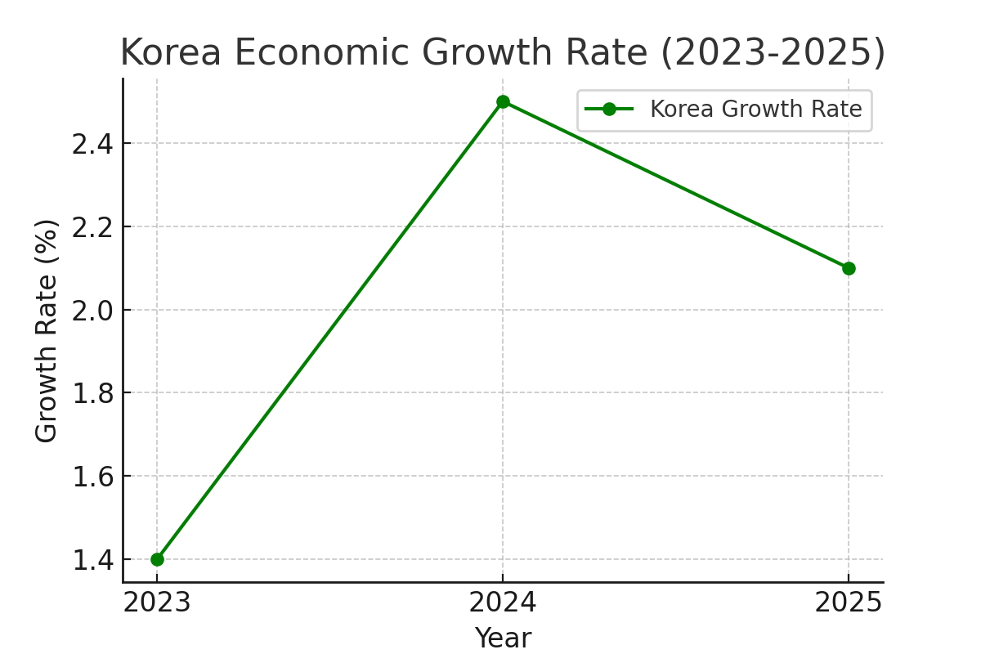
2024년 한국 경제 성장률 전망
- 성장률 전망: 한국의 2024년 GDP 성장률은 2.5%로 예상되며, 이는 AI 수요 확산, IT 경기 호조, 수출 회복에 따른 것입니다. - 내수 회복: 1분기에는 수출과 내수 개선이 성장에 기여하였고, 하반기에는 소비 회복과 물가 안정이 내수 강화를 이끌 것으로 전망됩니다. - 투자 동향: 설비 및 건설 투자는 안정적인 증가세가 예상됩니다.

Slide 2
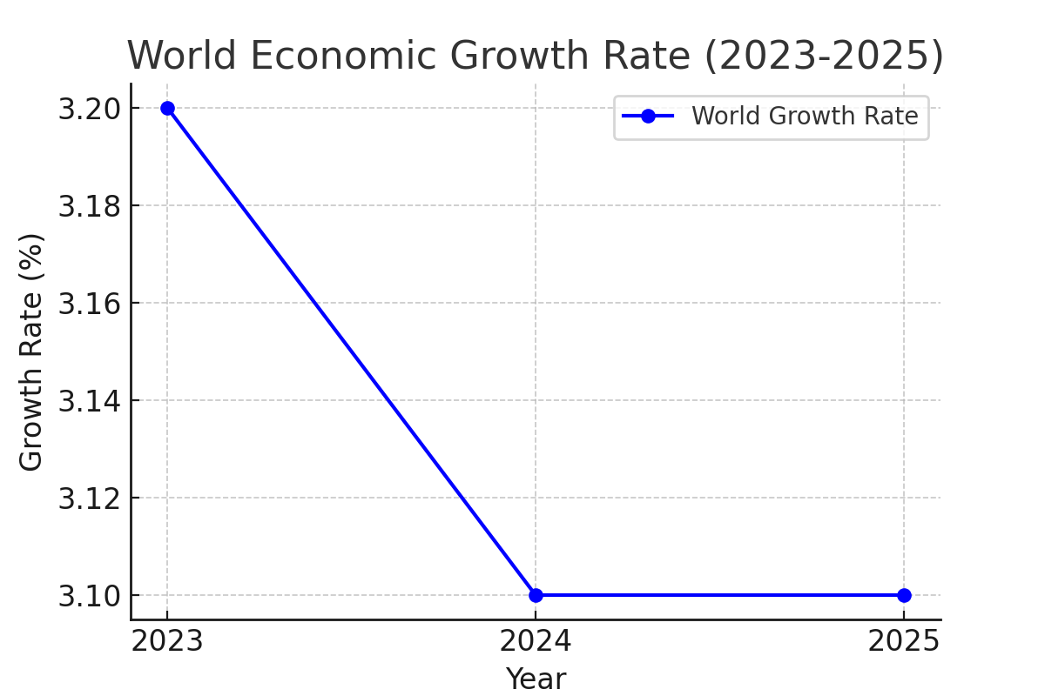
2024년 세계 경제 성장률 전망
- 성장률 전망: 글로벌 경제 성장률은 3.1%로 예상됩니다. - 주요국 성장 요인: - 미국: 소비 증가에 따른 성장세 유지 - 중국: 수출 확대 및 정부 부양책 효과 - 유로지역: 실질 소득 증가에 따른 완만한 회복세

Slide 3
2024년 성장률에 대한 리스크 요인 및 대응 방안
- 리스크 요인: - 지정학적 갈등: 국제 유가와 원자재 가격 상승 가능성 - 통화 정책 변화: 주요국 금리 인상 가능성 - IT 경기 불확실성: 수출 산업에 영향 - 대응 방안: - 다각적 시나리오별 정책 대응 - 물가 안정과 금융 시장 변동성 완화 - IT 산업 지원 및 에너지 공급 다각화

